Slide 1



Colegiul Tehnic
“Ion Holban”Iasi
PROIECT ERASMUS+ KA229
“EUROPA PE 7 COLINE”
2018-1-RO01-KA229-049484
COORDONATOR: COLEGIUL TEHNIC „ION HOLBAN” IAȘI

Slide 2

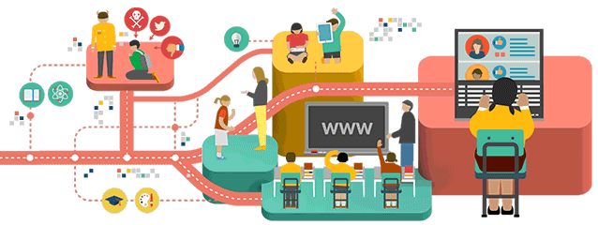

Siguranța pe Internet
Realizatori:
Maria Zamfirache
Cosmin Țibichi
Adina Paraschiv
Nadejda Butnaru

Slide 3

Identitatea mea … virtuală
Siguranța pe Internet

Slide 4

Cuprins
Introducere
Reputația online
Cyberbullying–ul sau hărțuirea
Cyberbullying–ului/ agresiunea online/ hărțuirea pe Internet
Feluri de agresiune pe Internet
Cum să reacționez hărțuirii
Linia de consiliere și raportare internet helpline
Situații în care se poate apela la helpline
Sfaturi privind protejarea identității virtuale
Concluzii: Mai bine să previi decât să tratezi
Bibliografie

Slide 5
Introducere
Modul în care umanitatea știe să se folosească de calculator și de aplicațiile Internetului, poate contribui la bunăstarea şi progresul lui sau dimpotrivă, la regresul şi distrugerea acestuia.
”Utilizarea Internetului prezintă și anumite pericole, potențiale riscuri pe care oricine este bine să le conștientizeze și să se ferească de ele”, avertizează Poliția Română cu ocazia Zilei Europene a Siguranței pe Internet, care s – a sărbătorit în data de 10 februarie.
”Domeniul prevenirii infracționalității online și a siguranței pe internet reprezintă o preocupare constantă a Poliției Române. Problemele semnalate cel mai des vizează hărțuirea și abuzul pe internet sub toate formele sale — agresiunea verbală, calomnierea și furtul de date personale, infectarea calculatorului cu viruși, dependența de calculator”, informează un comunicat al Inspectoratului General al Poliției Române (IGPR)

Slide 6
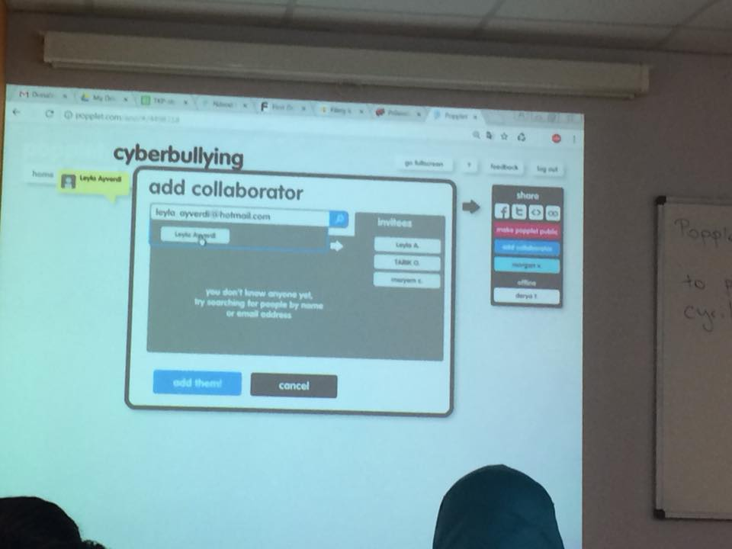
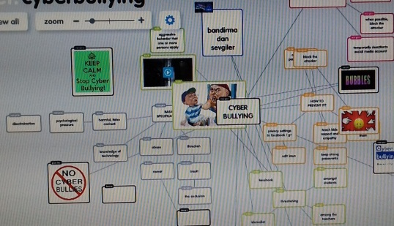
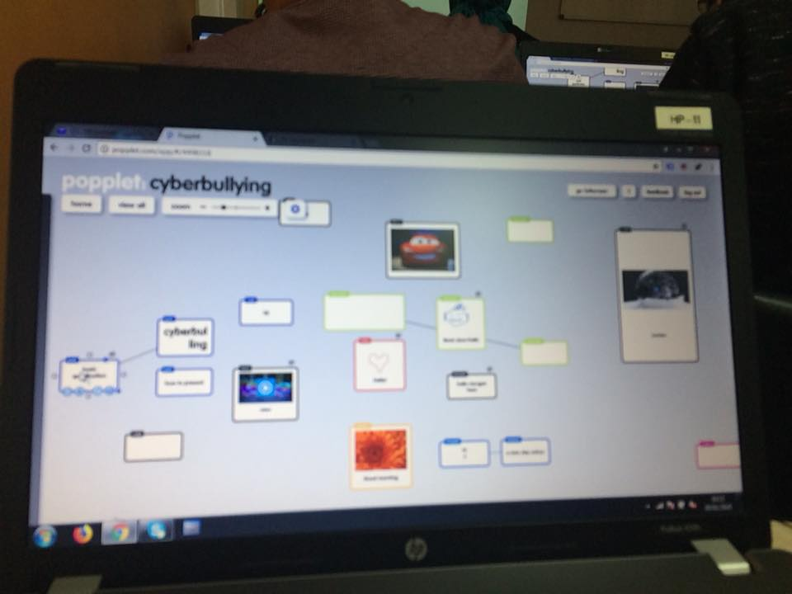
Reputația online
Gradul de utilizare a Internetului de către adolescenți este foarte mare. Cele mai utilizate aplicații sunt rețelele de socializare și jocurile online.
Se vorbește din ce în ce mai des de reputația online a utilizatorului. Îngrijorarea este cauzată de faptul că nu-meroase informații personale sunt postate online, în mod special, pe rețele de socializare, creând în timp adevărate identități digitale.
Interesul pentru reputația online din punctul de vedere al identității digitale a utilizatorului de Internet a pornit de la numeroase situații în care informații confidențiale, uneori compromițătoare, au afectat viața profesională a unor tineri.

Slide 7
Bullying – ul sau hărțuirea
Hărțuirea este un comportament agresiv nedorit în rândul copiilor de vârstă școlară care implică un dezechilibru de putere, reale sau percepute.
Comportamentul se repetă, sau are potențialul de a fi repetat, în timp. Atât cei hărțuiți cât și cei ce hățuiesc pot avea în timp probleme serioase și de durată.
Hărțuirea poate fi de trei feluri:
Verbală (tachinare, comentarii neadecvate, batjocoră, amenințare);
Socială (pătarea reputației prin excluderea intenționată dintr – un grup sau răspândirea zvonurilor, jignirea în public);
Fizică (lovire, scuipat, îmbrâncire, gesturi obscene).
Hărțuirea poate apărea în timpul sau după ore de curs. Deși cele mai multe cazuri de hărțuire sunt raportate că se întâmplă în școli, un procent semnificativ vizează locuri cum ar fi terenul de joacă sau autobuzul școlar.
Dacă hărțuirea are loc în spațiul virtual atunci putem vorbi despre:
cyberbullying
Notes:
Cyber – realitatea virtuală, bulling – hărțuire

Slide 8
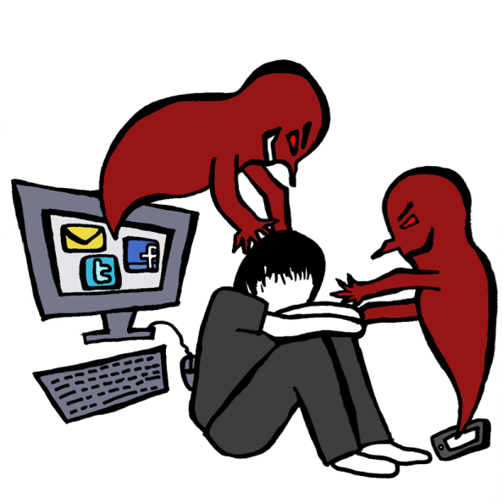
Cyberbullying / agresiune online / hărțuirea pe Internet
Cyber
Bullying
Cyberbullying
Cyberbulling – ul se face:
cu ajutorul calculatorului sau a telefonului mobil;
pe bloguri, pagini personale, forumuri, SMS, MMS sau rețele de socializare;
prin încărcarea unor poze sau video pe Internet fără a ține cont de dreptul la viața privată a victimei.
Notes:
Cyber – realitatea virtuală, bulling – hărțuire

Slide 9
Feluri de agresiune pe Internet
Site – uri de ură – agresorul creează un site de ură pentru a hărțui victima. Această acțiune constă în publicare unor poze sau videoclipuri în care arată victima în situații jenante;
Grupuri de ură – sunt grupuri care apar uneori pe Facebook sau pe alte rețele sociale și au în comun faptul că urăsc un grup mare de oameni; chiar dacă administratorul contului anulează contul, agresorul deschide alt cont și continuă agresiunea;
Agresiunea cu ajutorul telefonului mobil – este cea mai des folosită prin trimiterea mesajelor cu text jignitor; conținutul poate fi verbal sau prin imagini;
Agresiunea pe bloguri – sunt scrise comentarii cu text jignitor;
Agresiunea prin votare pe Internet, de genul ”Cine este cel/cea mai frumos/frumoasă sau cel/cea mai urât/urâtă?”; aceste întrebări sunt un fel de agresiune online.

Slide 10
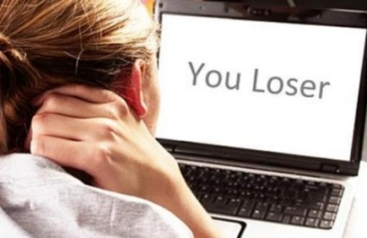
Cum să reacționezi hărțuirii
Când se întâmplă să fi hărțuit, este important să te documentezi și să raportezi comportamentul.
Pași pe care trebuie să–i urmezi imediat:
nu răspunde mesajelor cu tentă de hărțuire;
ține minte data, timpul, și mesajele când a apărut hărțuirea;
fă și salvează capturi de ecran mesajelor;
blochează persoana care te hărțuiește;
raportează hărțuirea prestatorilor serviciilor online;
hărțuirea încalcă adesea termenii de servicii stabilit pe site – urile sociale și a furnizorii de servicii de Internet .

Slide 11
Linia de consiliere și raportare
Adresa >>> helpline.sigur.info
Scopul componentei INTERNET Helpline a proiectului
Sigur.info, este de a pune la dispoziţia publicului, copiilor, tinerilor şi adulţilor interesaţi diverse instrumente de contactare, cu păstrarea confidenţialităţii oricărui tip de mesaj şi de a oferi consiliere când aceştia se confruntă cu riscuri legate de utilizarea Internetului şi a telefonului mobil sau cu probleme tehnice.
Prin acest serviciu pot fi preluate sesizări privind încălcări online ale legii care, în funcție de gravitatea lor, pot fi retransmise serviciului de Hotline.

Slide 12
Situații în care o persoana poate apela la Helpline
Informații generale despre siguranța online – orice fel de nelămurire sau întrebare legată de siguranța online, riscurile care există și cum putem preveni situațiile neplăcute;
Cyberbullying / Hărțuire online – situații în care o altă persoană adresează injurii, trimite mesaje neplăcute, trimite imagini ofensatoare, amenință, batjocorește prin intermediul Internetului;
Furtul datelor personale – situație în care au fost preluate pozele sau numărul de telefon, adresa, etc. ale unei alte persoane fără acordul acesteia;
Dependența de computer sau Internet – situația în care cineva petrece prea mult timp online sau în fața calculatorului și simte că timpul petrecut interferează cu activitățile zilnice;
Expunere la conținut neadecvat – situația în care cineva vede ceva supărător pe Internet; acesta poate raporta conținutul și poate primi un sfat. Conținutul neadecvat poate include: pornografie, scene de violență și cruzime, auto – vătămare (anorexie, bulimie, consumul de droguri, auto mutilare, sinucidere), ridiculizarea unor grupuri pe baza etniei, religiei sau a altor factori sociali sau culturali.
Contact cu persoane necunoscute – situația în care cineva se întâlnește sau plănuiește să se întâlnească cu o persoană necunoscută sau chiar în cazul în care acesta este ademenit, și un străin încearcă prin intermediul Internetului să îl convingă să se întâlnească;
Probleme pe rețelele de socializare – probleme care țin de rețelele de socializare, imagini online, setările de confidențialitate, etc..

Slide 13
Sfaturi privind protejarea identității virtuale
Construiește-ți profilul cu grijă!
Fii foarte atent cu informația pe care o postezi pe un profil online. Ai aceeași grijă pe care ai avea – o atunci când scrii un cv, spre exemplu. Asigură – te că postările tale te reprezintă, dar în același timp ai grijă ca acestea să nu fie ofensatoare sau deranjante.
Calitatea contează mai mult decât cantitatea.
E frumos să ai cât mai mulți prieteni, dar nu trebuie să adaugi în lista ta chiar pe toată lumea. Fii selectiv în legătură cu persoanele pe care le adaugi ca prieteni. Ține minte că atunci când adaugi pe cineva ca prieten acesta poate vedea toate informațiile despre tine.
O poză face cât o mie de cuvinte.
Deși e distractiv să postăm poze de la petreceri sau poze amuzante, e important să știm că odată postată o fotografie pe Internet ea e aproape imposibil de înlăturat. Ea poate fi salvată de oricine și folosită fără voia noastră. De aceea, e indicat să avem grijă ce poze postăm și în ce ipostaze suntem atunci când suntem fotografiați.

Slide 14
Concluzii:
Mai bine să previi decât să tratezi
Înainte să postezi orice pune – ți următoarele întrebări:
De ce postez acest lucru?
  Postez un anumit „status” sau imagine ca să mă laud sau chiar vreau să transmit un mesaj prietenilor mei?
Ai spune sau arăta lucrul respectiv într-o camera plină cu prieteni și membri ai familiei?
  Gândește-te cum ar reacționa părinții tăi dacă ar vedea ceea ce vrei să postezi. Vor avea o reacție pozitivă sau negativă? Așa îți poți da seama dacă e înțelept să postezi conținutul sau nu.
Doresc să împărtășesc această amintire? Amintirile sunt o parte frumoasă din viața noastră. De aceea site – uri precum Facebook, Flickr sau Instagram ne îndeamnă să ne postăm imaginile online, însă, odată postate, ele rămâne online.

Slide 15


Bibliografie
http://jurnalul.ro/stiri/observator/siguranta-pe-internet-citeste-avertismentul-politiei-romane-684673.html
http://www.stopbullying.gov/cyberbullying/how-to-report/index.html
http://jurnalul.ro/stiri/obshttp://www.safekids.com/kids-rules-for-online-safety/
http://helpline.sigur.info/faqs/faqs/cum-ma-asigur-ca-nu-mi-va-sparge-nimeni-parola.html
https://ro.wikipedia.org/wiki/Agresiunea_pe_Internet

